Slide 1
Chapter 06 데이터 전송하기

Slide 2
응용 프로그램 프로토콜의 필요성과 메시지 설계 방식을 이해한다.
데이터 전송 시 고려 사항을 파악한다.
다양한 데이터 전송 방식을 이해하고 활용한다.

Slide 3
01 응용 프로그램 프로토콜과 데이터 전송
02 다양한 데이터 전송 방식

Slide 4
01 응용 프로그램 프로토콜과 데이터 전송

Slide 5
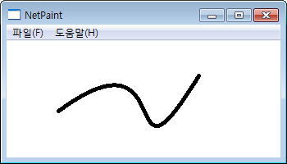
응용 프로그램 프로토콜과 데이터 전송 (1)
응용 프로그램 프로토콜
응용 프로그램 수준에서 주고받는 데이터의 형식과 의미, 처리 방식을 정의한 프로토콜
예 : 네트워크 그림판 프로그램
네트워크

Slide 6
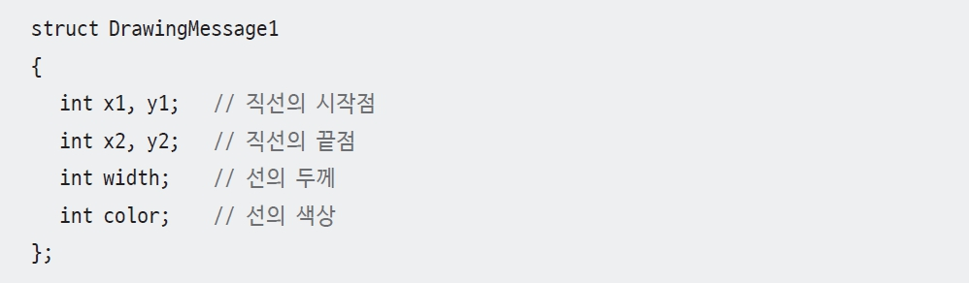
응용 프로그램 프로토콜과 데이터 전송 (2)
주고받아야 할 정보
직선의 시작과 끝점
선의 두께와 색상
C 언어의 구조체로 표현

Slide 7
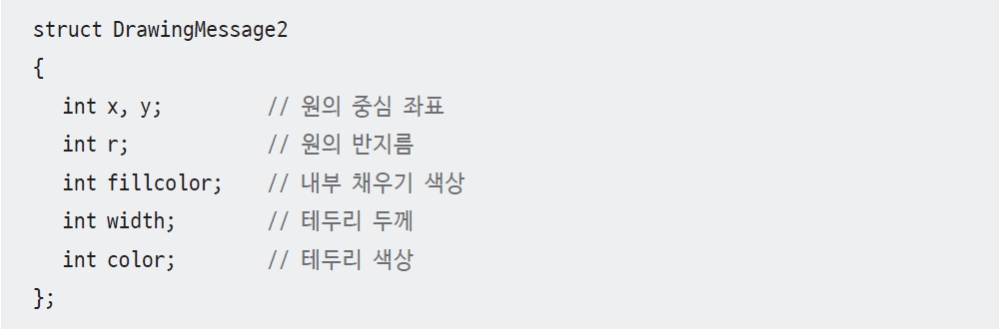
응용 프로그램 프로토콜과 데이터 전송 (3)
원 그리기 기능 추가
원의 중심 좌표
원의 반지름
내부 채우기 색상
테두리 두께와 색상
C 언어의 구조체로 표현

Slide 8
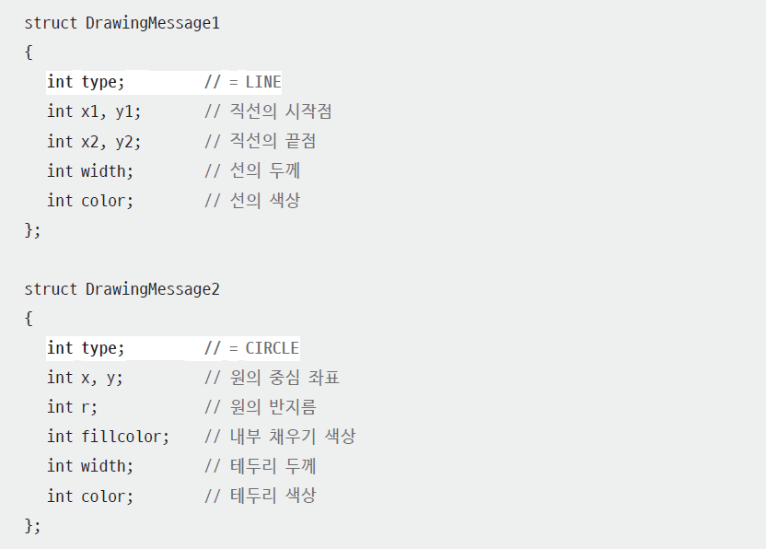
응용 프로그램 프로토콜과 데이터 전송 (4)
메시지 타입을 구분할 수 있도록 필드 추가!

Slide 9
응용 프로그램 프로토콜과 데이터 전송 (5)
메시지 경계 구분
① 송신자는 항상 고정 길이 데이터를 보내고, 수신자는 항상 고정 길이 데이터를 읽음
② 송신자는 가변 길이 데이터를 보내고 끝부분에 특별한 표시(EOR, End Of Record)를 붙임. 수신자는 EOR이 나올 때까지 데이터를 읽음
③ 송신자는 보낼 데이터 크기를 고정 길이 데이터로 보내고, 이어서 가변 길이 데이터를 보냄. 수신자는 고정 길이 데이터를 읽어서 뒤따라올 가변 데이터의 길이를 알아내고, 이 길이만큼 데이터를 읽음
④ 송신자는 가변 길이 데이터 전송한 후 연결을 정상 종료. 수신자는 recv() 함수의 리턴값이 0(정상 종료)이 될 때까지 데이터를 읽음

Slide 10
응용 프로그램 프로토콜과 데이터 전송 (6)
메시지 경계 구분
방법 ①
주고받을 데이터의 길이 변동폭이 크지 않을 때 적합
방법 ②
생성 데이터의 길이를 미리 알 수 없을 때 적합
방법 ③
생성 데이터의 길이를 미리 알고 있는 상황에서 구현이 쉽고 처리 효율성이 높음
방법 ④
한쪽에서 일방적으로 가변 길이 데이터를 보낼 때 적합
부가 정보
...
헤더 (고정 길이)
데이터 길이
데이터
(가변 길이)
↑ 방법 ③을 사용할 때의 메시지 구조

Slide 11
응용 프로그램 프로토콜과 데이터 전송 (7)
구조체 멤버 맞춤의 예 - 초기 상태
struct MyMessage
{
int a; // 4바이트
char b; // 1바이트
int c; // 4바이트
char d; // 1바이트
};
MyMessage msg;
...
send(sock, (char *)&msg, sizeof(msg), 0);
a
b
c
d

Slide 12
응용 프로그램 프로토콜과 데이터 전송 (8)
구조체 멤버 맞춤의 예 - #pragma pack 적용 후 [윈도우]
#pragma pack(1)
struct MyMessage
{
int a; // 4바이트
char b; // 1바이트
int c; // 4바이트
char d; // 1바이트
};
#pragma pack()
MyMessage msg;
...
send(sock, (char *)&msg, sizeof(msg), 0);
a
b
c
d

Slide 13
응용 프로그램 프로토콜과 데이터 전송 (9)
구조체 멤버 맞춤의 예 - __attribute__((packed)) 적용 후 [리눅스]
struct __attribute__((packed)) MyMessage
{
int a; // 4바이트
char b; // 1바이트
int c; // 4바이트
char d; // 1바이트
};
struct MyMessage msg;
...
send(sock, (char *)&msg, sizeof(msg), 0);
a
b
c
d

Slide 14
02 다양한 데이터 전송 방식

Slide 15
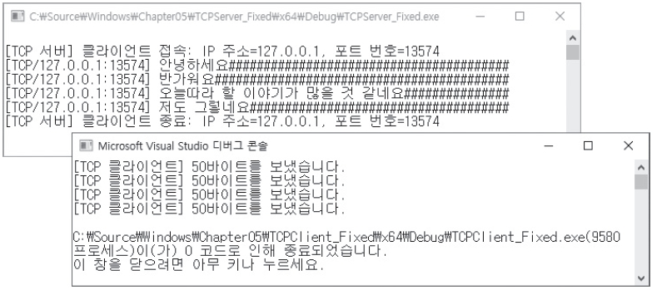
다양한 데이터 전송 방식 (1)
고정 길이 데이터 전송
서버와 클라이언트 모두 크기가 같은 버퍼를 정의해두고 데이터를 주고받음
실습 5-1 고정 길이 데이터 전송 연습

Slide 16
다양한 데이터 전송 방식 (3)
가변 길이 데이터 전송
가변 길이 데이터 경계를 구분하기 위해 EOR로 사용할 데이터 패턴을 정해야 함
흔히 '＼n'이나 '＼r＼n'을 사용
예) '＼n'을 검출하는 가상 코드
성능 저하 요인!
while(1){
→ 소켓 수신 버퍼에서 1바이트 데이터를 읽는다.
읽은 데이터가 ‘\n’이 아니면 응용 프로그램 버퍼에 저장한다.
읽은 데이터가 ‘\n’이면 루프를 빠져나온다.
}
응용 프로그램 버퍼에 저장된 데이터를 사용한다.

Slide 17
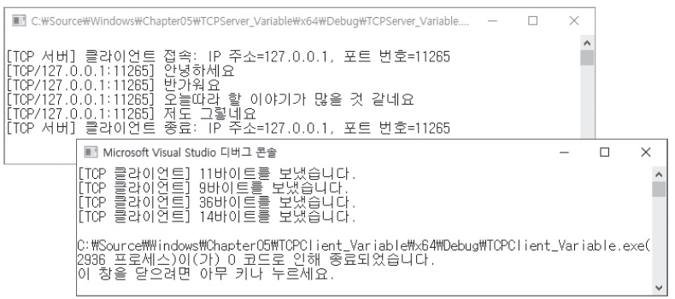
다양한 데이터 전송 방식 (4)
실습 5-2 가변 길이 데이터 전송 연습

Slide 18
다양한 데이터 전송 방식 (6)
고정 길이+가변 길이 데이터 전송
송신 측에서 가변 길이 데이터의 크기를 미리 계산할 수 있다면 ‘고정 길이 + 가변 길이 데이터’ 전송이 효과적
수신 측에서는 ① 고정 길이 데이터 수신 ② 가변 길이 데이터 수신, 두 번의 데이터 읽기 작업으로 가변 길이 데이터의 경계를 구분해 읽을 수 있음

Slide 19
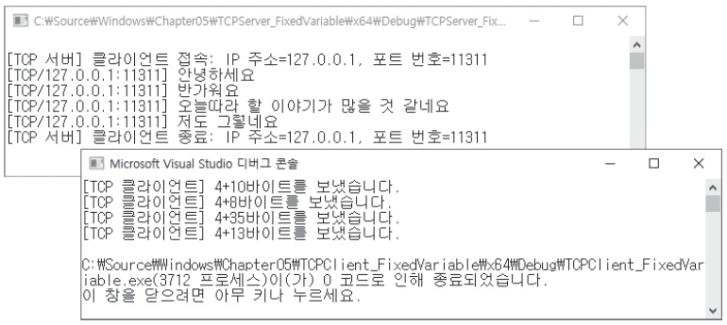
다양한 데이터 전송 방식 (7)
실습 5-3 고정 길이 + 가변 길이 데이터 전송 연습

Slide 20
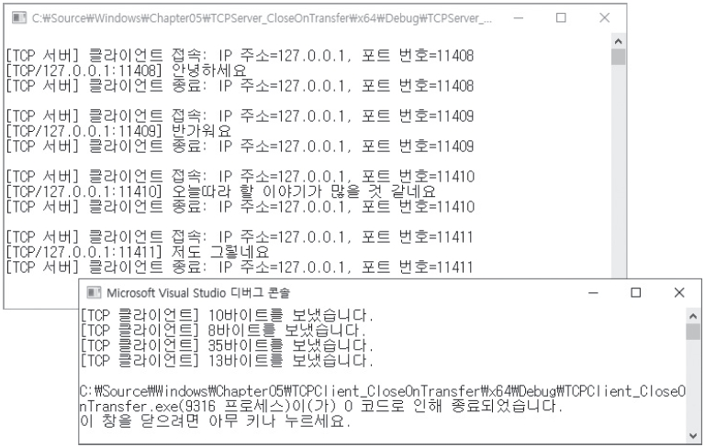
다양한 데이터 전송 방식 (9)
실습 5-4 데이터 전송 후 종료 연습
일종의 가변 길이 데이터 전송 방식
EOR로 특별한 데이터 패턴 대신 연결 종료를 사용

